Slide 1


ХАРКІВСЬКИЙ НАЦІОНАЛЬНИЙ УНІВЕРСИТЕТ ПОВІТРЯНИХ СИЛ
ІМЕНІ ІВАНА КОЖЕДУБА
ЗНАЙОМСТВО З ХАРКІВСЬКИМ НАЦІОНАЛЬНИМ УНІВЕРСИТЕТОМ ПОВІТРЯНИХ СИЛ
ІМЕНІ ІВАНА КОЖЕДУБА

Slide 2

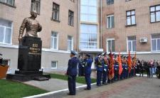


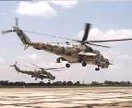

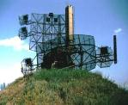




ХАРКІВСЬКИЙ НАЦІОНАЛЬНИЙ УНІВЕРСИТЕТ ПОВІТРЯНИХ СИЛ
ІМЕНІ ІВАНА КОЖЕДУБА
2
постановою Кабінету Міністрів України від 10.09.2003 року № 1430
01.07.2004р. створений
ХАРКІВСЬКИЙ УНІВЕРСИТЕТ ПОВІТРЯНИХ СИЛ
26 серпня 2005 року Указом Президента України університету присвоєне ім’я Івана Кожедуба
Статут ХУПС затверджений наказом заступника Міністра оборони України від 02.03.2010 року №13
24 червня 2016 року Указом Президента України Харківському університету
Повітряних Сил імені Івана Кожедуба надано статус «НАЦІОНАЛЬНИЙ».
2 академії та 9 військових училищ
Харківське вище військове авіаційне училище льотчиків; Чернігівське вище військове авіаційне училище льотчиків; Луганське вище військове авіаційне училище штурманів; Харківське вище військове авіаційне інженерне училище; Харківське вище військове авіаційне училище радіоелектроніки; Київський інститут ВПС. | Харківська військова інженерна радіотехнічна академія ППО; Військова академія ППО Сухопутних військ; Харківське вище воєнне командно-інженерне училище ракетних військ; Київське вище зенітне ракетне інженерне училище; Полтавське вище зенітне ракетне командне училище.
Серед випускників ХНУПС
6 Героїв України,
маршал авіації Іван Микитович Кожедуб – тричі Герой Радянського Союзу

Slide 3
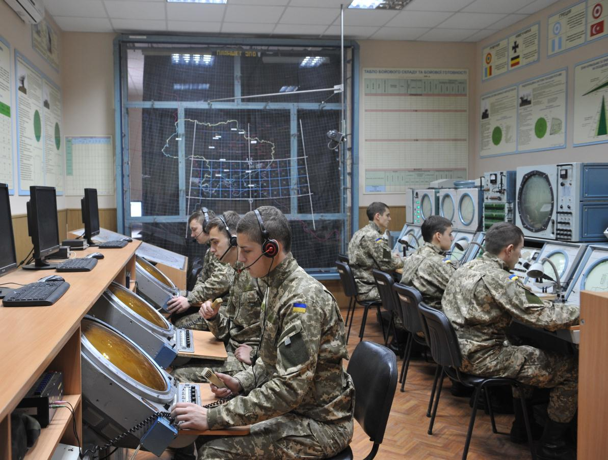
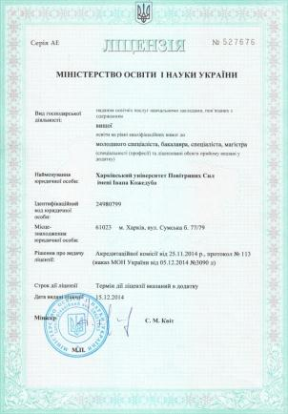
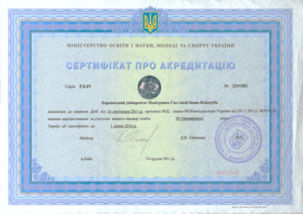
3
Харківський національний університет Повітряних Сил імені Івана Кожедуба
є найбільш потужним вищим навчальним закладом Збройних Сил України,
що має IV рівень акредитації

Slide 4


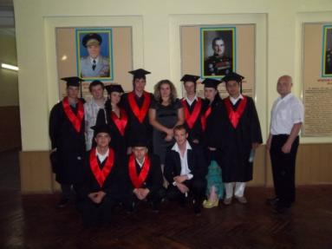
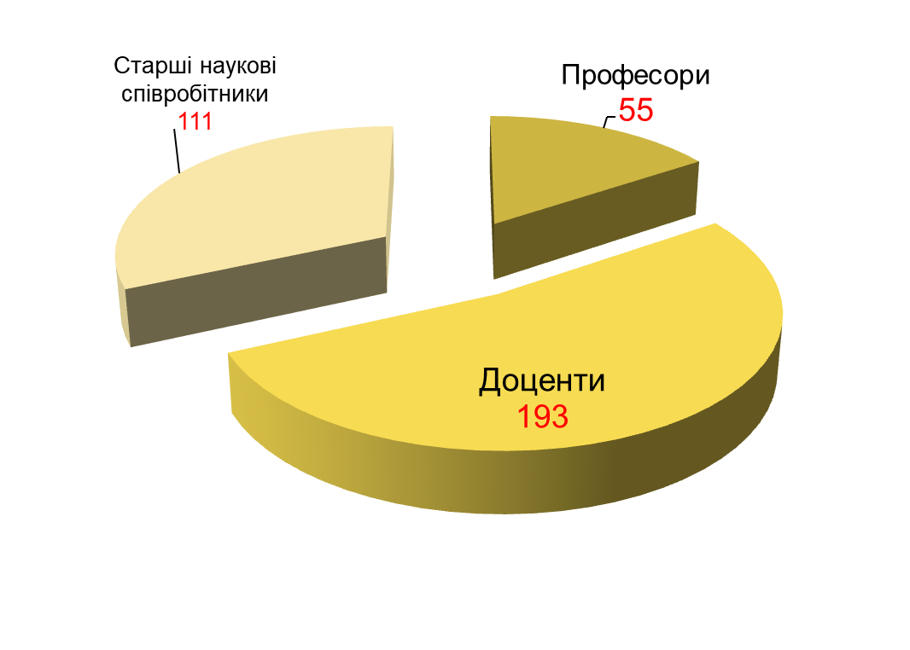
4
НАУКОВО-ПЕДАГОГІЧНИЙ ПОТЕНЦІАЛ ХНУПС
60 докторів наук та 414 кандидатів наук:
31 осіб відмічено почесними науковими званнями та Державними преміями

Slide 5



ПОКАЗНИКИ УНІВЕРСИТЕТУ В СИСТЕМІ НЕЗАЛЕЖНИХ РЕЙТИНГІВ ПОРІВНЯНО ЗАКЛАДАМИ ВИЩОЇ ОСВІТИ УКРАЇНИ (ЗВО)
5
У РЕЙТИНГУ ЗВО УКРАЇНИ
«ТОП 200 УКРАЇНА» УНІВЕРСИТЕТ
ПОСІДАЄ 124 МІСЦЕ
У КОНСОЛІДОВАНОМУ РЕЙТИНГУ ЗВО УКРАЇНИ УНІВЕРСИТЕТ
ПОСІДАЄ 65 МІСЦЕ
У 2021 році організаторами конкурсів консолідованого рейтингу ЗВО України та ТОП-200 Україна базовим принципом ранжування університетів в рейтингу було визначено забезпечення повної відкритості, прозорості та незалежного ранжування університетів. Для складання рейтингу використовувались тільки відкриті данні прямих вимірювань, виставлених на відкритих веб-ресурсах незалежних національних та міжнародних організацій та установ. При цьому дані, або експертні оцінки або експертні оцінки самих університетів та органів управління не використовувались. До ТОП-200 з ВВНЗ увійшли тільки ХНУПС (124 місце), НУОУ (169 місце) та НАСВ (174 місце) і лише 4 ЗВО входять до консолідованого рейтингу ЗВО (ХНУПС займає 65 місце, НУОУ 223-224 місце, НАСВ 226-227, ВІТІ 231 місце)

Slide 6

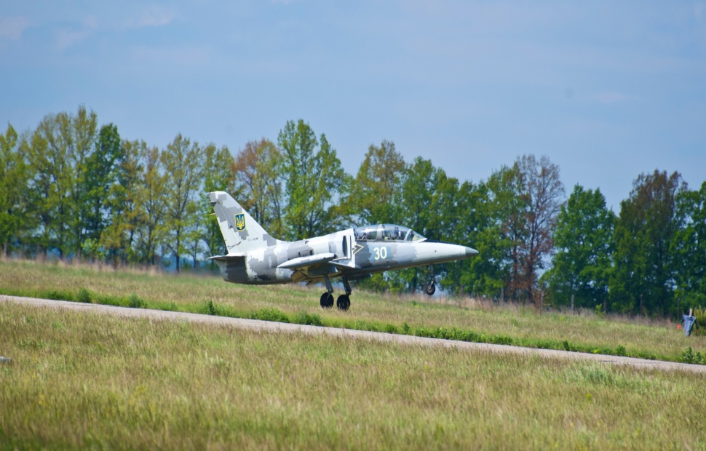
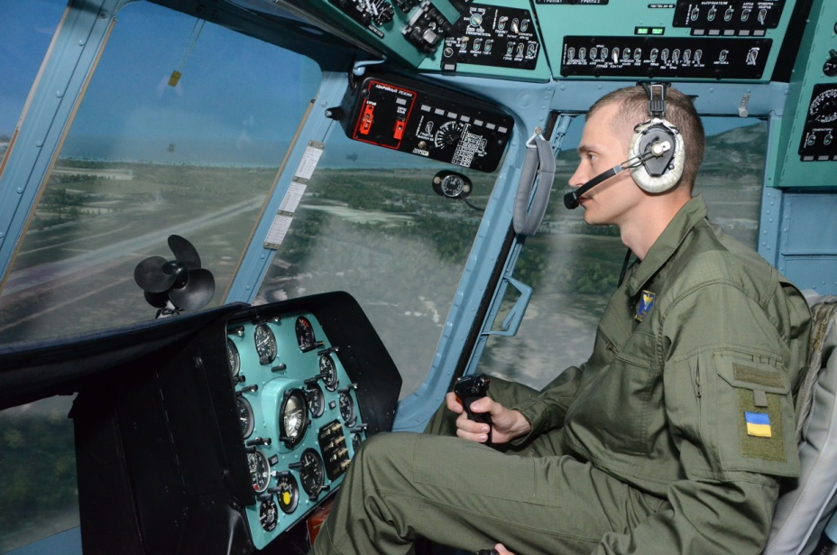
ЛЬОТНИЙ ФАКУЛЬТЕТ
6
Галузь знань: “Воєнні науки, національна безпека, безпека державного кордону” спеціальність: “Військове управління (за видами ЗСУ)” спеціалізації: льотна експлуатація та бойове застосування літаків; льотна експлуатація та бойове застосування вертольотів; навігація та бойове застосування літальних апаратів; бойове управління польотами авіації. спеціальність: “Забезпечення військ (сил)” спеціалізація: виховна та соціально-психологічна робота у підрозділах, на кораблях (за видами Збройних Сил.

Slide 7

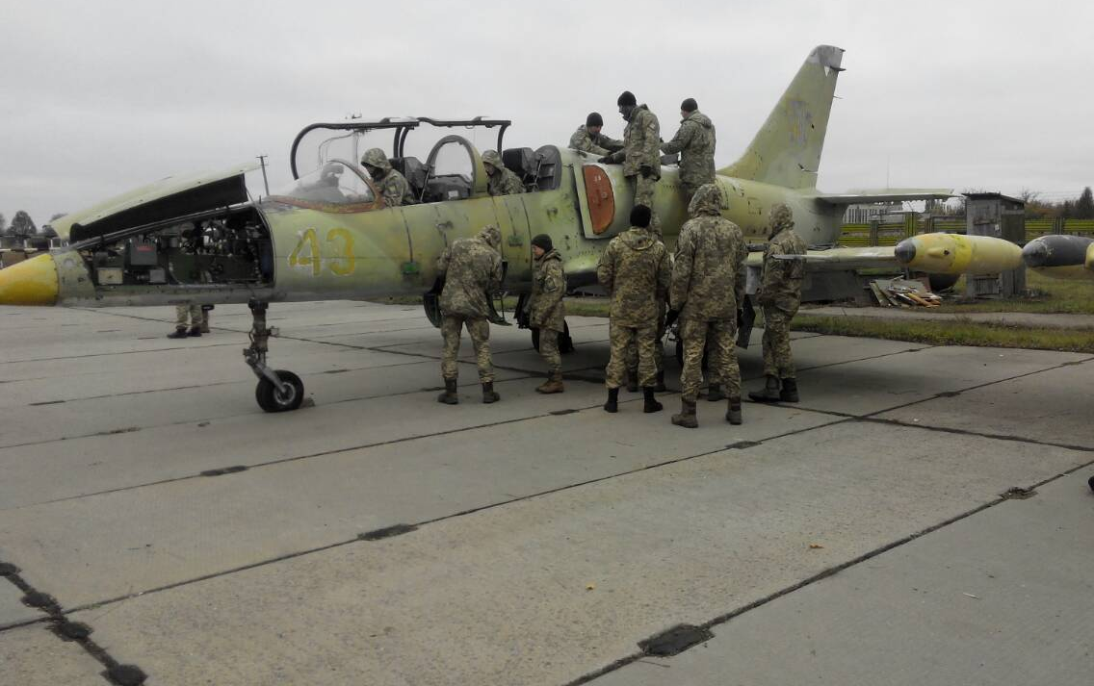
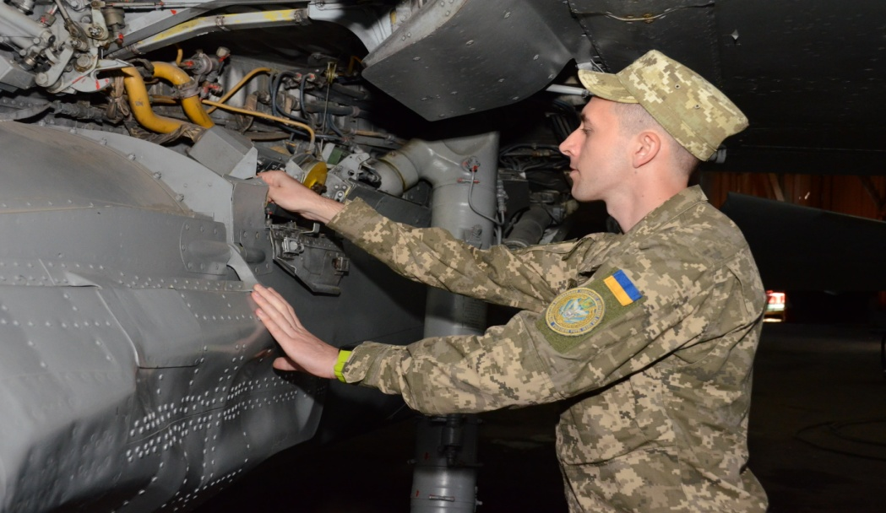
ІНЖЕНЕРНО-АВІАЦІЙНИЙ ФАКУЛЬТЕТ
7
Галузь знань: “Електроніка та телекомунікації ” спеціальність: “Авіоніка” спеціалізації: радіоелектронне обладнання літаків, вертольотів та ракет; комплекси повітряної розвідки; безпілотні авіаційні комплекси оперативно-тактичного, оперативного та стратегічного класу; авіаційне обладнання. Галузь знань: “Транспорт” спеціальність: “Авіаційний транспорт” спеціалізації: військові літаки, вертольоти та авіадвигуни; авіаційне озброєння; технології та технологічне обладнання аеропортів.

Slide 8

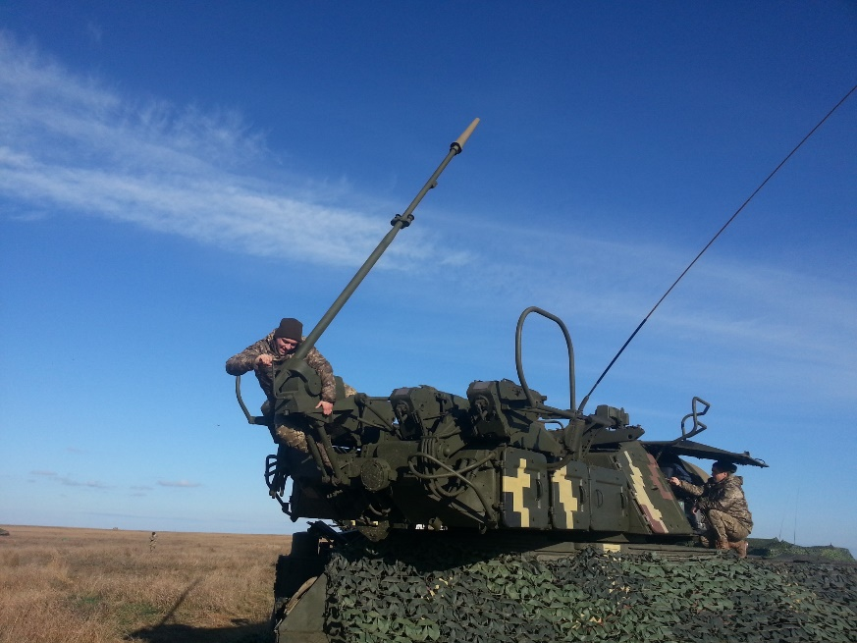
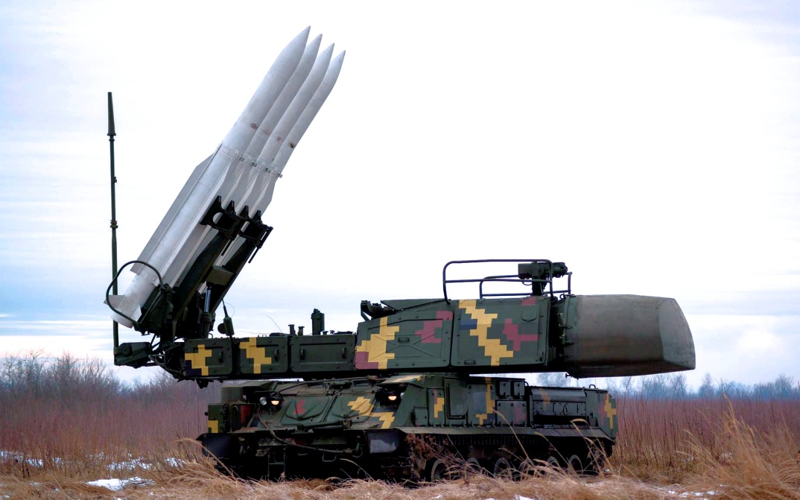
ФАКУЛЬТЕТ ЗЕНІТНИХ РАКЕТНИХ ВІЙСЬК
8
Галузь знань: “ Електроніка та телекомунікації ” спеціальність: “ Телекомунікації та радіотехніка ” спеціалізації: зенітні ракетні комплекси та системи малої дальності; зенітні ракетні комплекси та системи середньої дальності; радіоелектронні засоби інформаційного забезпечення і управління зенітними ракетними комплексами та системами Повітряних Сил. Галузь знань: “ Електрична інженерія ” спеціальність: “Електроенергетика, електротехніка та електромеханіка ” спеціалізація: Електротехнічні системи військового призначення.

Slide 9

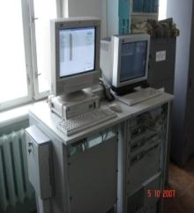
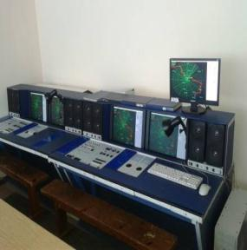
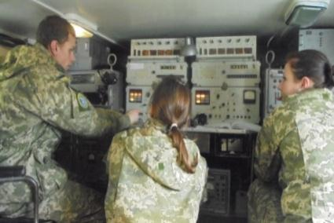
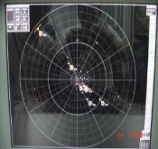
ФАКУЛЬТЕТ АВТОМАТИЗОВАНИХ СИСТЕМ УПРАВЛІННЯ ТА НАЗЕМНОГО ЗАБЕЗПЕЧЕННЯ ПОЛЬОТІВ АВІАЦІЇ
9
Галузь знань: “Інформаційні технології ” спеціальність: “ Комп'ютерна інженерія ” спеціалізація: Адміністрування інформаційно-телекомунікаційних систем автоматизованих систем управління авіацією та протиповітряною обороною. Галузь знань: “Автоматизація та приладобудування ” спеціальність: “ Автоматизація та комп‘ютерно-інтегровані технології ” спеціалізація: Комплекси та засоби автоматизації управління автоматизованої системи управління авіацією та протиповітряною обороною. Галузь знань: “Електроніка та телекомунікації” спеціальність: “Телекомунікації та радіотехніка” спеціалізації: радіоелектронні системи забезпечення польотів авіації; радіоелектронні системи та засоби командних пунктів Повітряних Сил.
Контактний телефон 0971260463; 0667212160

Slide 10

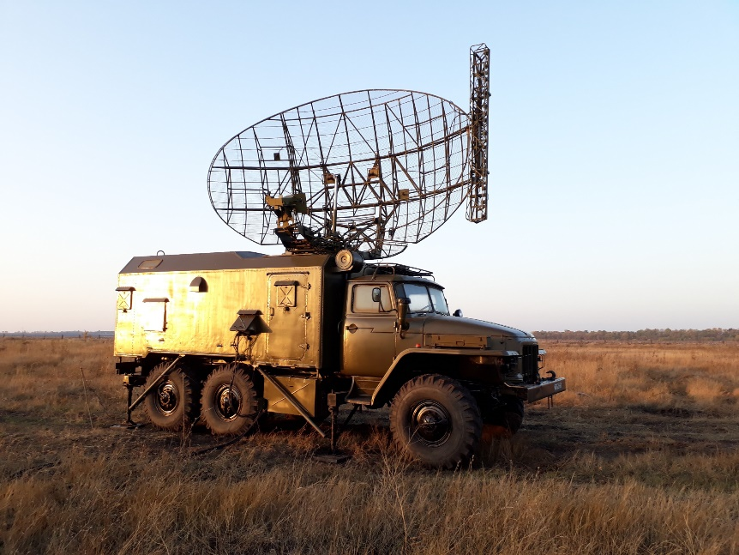
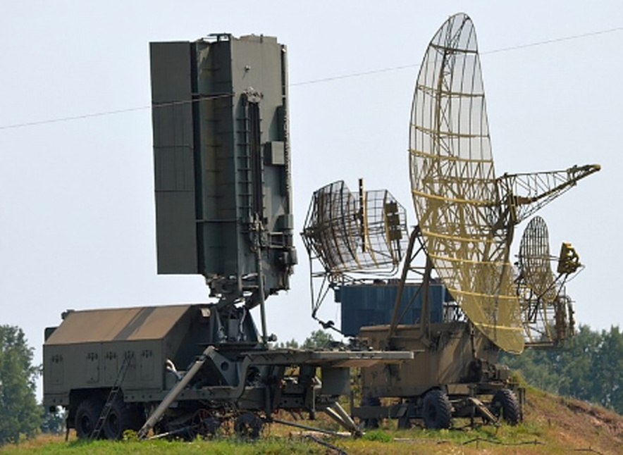
ФАКУЛЬТЕТ РАДІОТЕХНІЧНИХ ВІЙСЬК
ПРОТИПОВІТРЯНОЇ ОБОРОНИ
10
Галузь знань: “ Електроніка та телекомунікації ” спеціальність: “ Телекомунікації та радіотехніка ” спеціалізація: радіолокаційні засоби інформаційного забезпечення військ (сил). Галузь знань: “Автоматизація та приладобудування ” Спеціальність: “Метрологія та інформаційно - вимірювальна техніка ” спеціалізація: метрологічне забезпечення військ (сил).

Slide 11

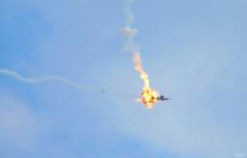
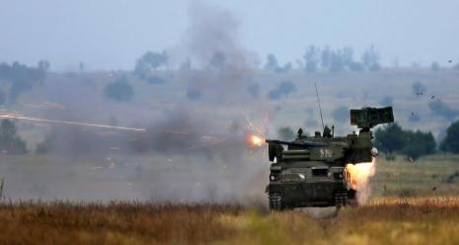
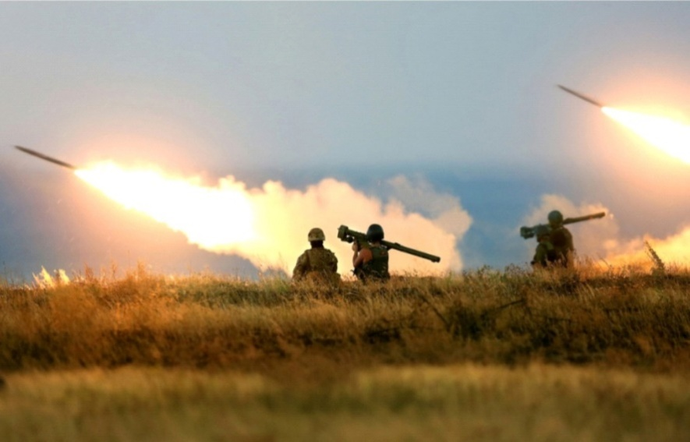
ФАКУЛЬТЕТ ПРОТИПОВІТРЯНОЇ ОБОРОНИ
СУХОПУТНИХ ВІЙСЬК
11
Галузь знань: “Воєнні науки, національна безпека, безпека державного кордону” спеціальність: “Військове управління (СВ)” спеціалізація: управління діями підрозділів військ протиповітряної оборони Сухопутних військ. спеціальність: “Озброєння та військова техніка” спеціалізація: Комплекси та системи зенітного озброєння Сухопутних військ;

Slide 12

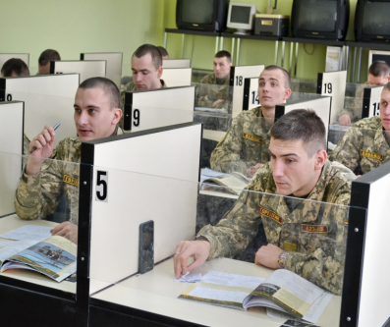
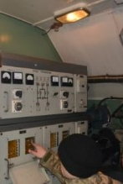
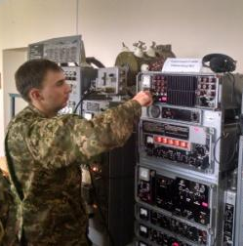
12
ФАКУЛЬТЕТ ПІСЛЯДИПЛОМНОЇ ОСВІТИ
Спеціальності: “Метрологія та інформаційно-вимірювальні техніка”; “Електроенергетика, електротехніка та електромеханіка”; “Телекомунікації та радіотехніка”; “Інженерія програмного забезпечення”.

Slide 13


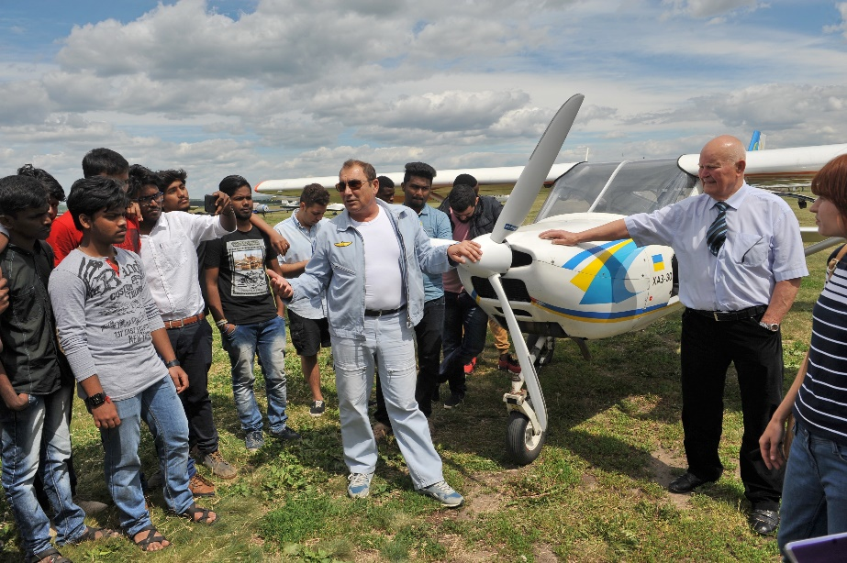
ІНСТИТУТ ЦИВІЛЬНОЇ АВІАЦІЇ
13
Комп’ютерна інженерія; Інженерія програмного забезпечення; Телекомунікації та радіотехніка; Авіоніка; Електроенергетика, електротехніка та електромеханіка; Метрологія та інформаційно-вимірювальна техніка. Авіаційний транспорт (обслуговування повітряних суден); Авіаційний транспорт (льотна експлуатація повітряних суден).

Slide 14

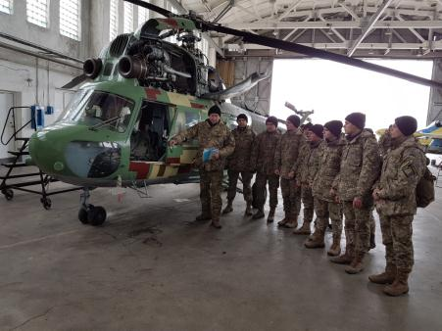
ВІЙСЬКОВИЙ КОЛЕДЖ СЕРЖАНТСЬКОГО СКЛАДУ
14
Спеціальності та спеціалізації підготовки: “Науки про Землю” Метеорологічні спостереження у військах; “Телекомунікації та радіотехніка” Комплекси та засоби автоматизації автоматизованої системи управління авіацією протиповітряною обороною; Експлуатація наземних засобів радіоелектронного та інформаційного забезпечення польотів авіації; “Авіоніка” Експлуатація авіаційного обладнання військових літаків та вертольотів; Експлуатація радіоелектронного обладнання літаків, вертольотів і авіаційних ракет; “Озброєння та військова техніка” Експлуатація систем і помплексів зенітного озброєння Сухопутних військ; “Авіаційний транспорт” Авіаційне озброєння; Технічне обслуговування військових літаків, вертольотів та авіадвигунів.

Slide 15
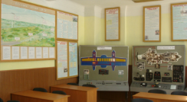
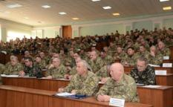


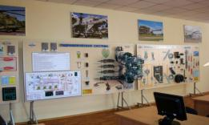
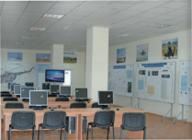

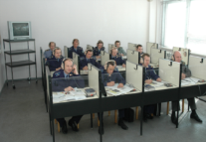
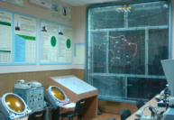
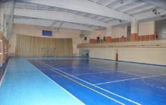
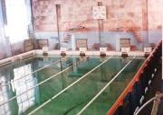
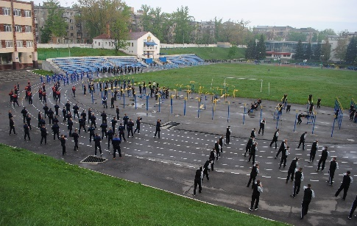
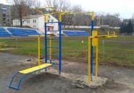
НАВЧАЛЬНА МАТЕРІАЛЬНО-ТЕХНІЧНА БАЗА
15
33
лекційні аудиторії
96
навчальні класи
28
комп’ютерні класи
118
спеціалізовані класи
лінгафонні класи
2
26
навчальні лабораторії
4
бібліотеки
спортивні майданчики
9
стадіон, спортивний комплекс з басейном, спортивні зали
8
тир
2
2
смуга перешкод

Slide 16
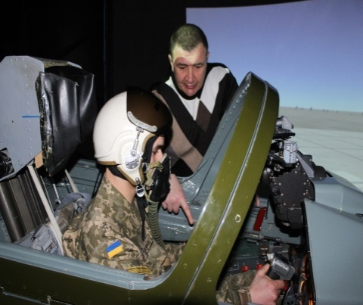
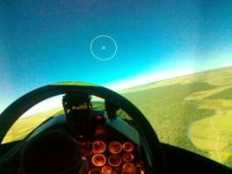
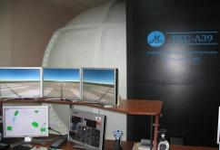
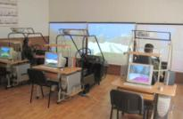
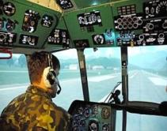
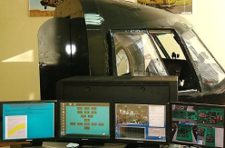
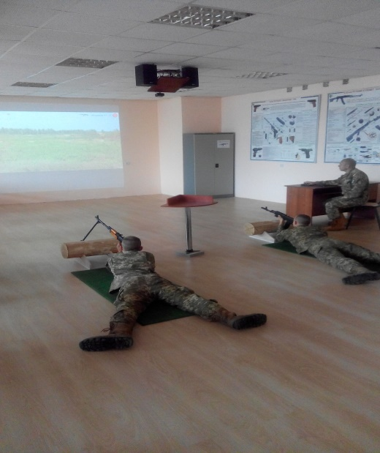
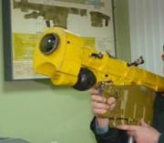
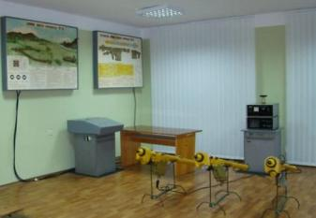
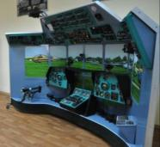
НАВЧАЛЬНА МАТЕРІАЛЬНО-ТЕХНІЧНА БАЗА
(ТРЕНАЖЕРИ)
16
Тренажер
льотчика
літака Л-39
"ТКС-Л39"
11 тренажерів
Тренажний комплекс
вертольоту Мі-8 "УТКВ-8"
Тренажер ПЗРК
інтерактивний тир

Slide 17
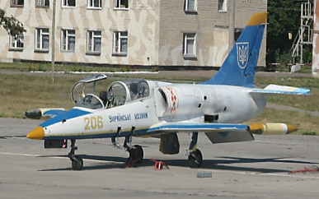
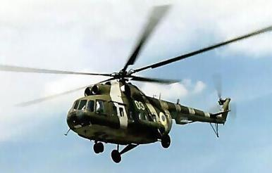


НАВЧАЛЬНА МАТЕРІАЛЬНО-ТЕХНІЧНА БАЗА
(навчальна авіаційна бригада)
17
Notes:
17

Slide 18






НАВЧАЛЬНА МАТЕРІАЛЬНО-ТЕХНІЧНА БАЗА
(навчально-тренувальні комплекси)
18
Notes:
18

Slide 19




19
СПОРТИВНА БАЗА УНІВЕРСИТЕТУ
17 спортивних секцій з різних видів спорту
Notes:
19

Slide 20




СПОРТИВНІ ДОСЯГНЕННЯ УНІВЕРСИТЕТУ
20
Поточне перше місце у Спартакіаді Збройних Сил серед вищих військових навчальних закладах .

Slide 21




ВІДПОЧИНОК ТА КУЛЬТУРНИЙ
РОЗВИТОК КУРСАНТІВ
21
Notes:
21

Slide 22




КАЗАРМИ ТА ГУРТОЖИТКИ
22
Notes:
22

Slide 23




ОРГАНІЗАЦІЯ ХАРЧУВАННЯ
23
Notes:
23

Slide 24




МЕДИЧНЕ ОБСЛУГОВУВАННЯ
24
Notes:
24
24

Slide 25
Університет здійснює прийом на навчання громадян України на базі повної загальної середньої освіти з числа цивільної молоді, військовослужбовців та військовозобов’язаних, які не мають офіцерських звань
25
за ступенем бакалавр для підготовки для проходження військової служби за контрактом на посадах осіб офіцерського складу Збройних Сил України;
за освітньо-кваліфікаційним рівнем молодший спеціаліст для підготовки для проходження військової служби за контрактом на посадах осіб сержантського складу Збройних Сил України;
- за кошти фізичних та юридичних осіб за ступенями бакалавра (магістра).
Notes:
25

Slide 26

ЗМІНИ ДО ПРАВИЛ ПРИЙОМУ
26
В 2022 році Міністерство освіти і науки України для випускників загальноосвітніх закладів визначило, що в цьому році буде організовано складання єдиного мультипредметного тесту, який складається з трьох блоків, а саме Українська мова, Математика, Історія України і за підсумками складання тесту буде визначено загальний бал вступника.
Попередньо на сайті Міністерства освіти і науки України визначені терміни складання мультипредметного тесту, а саме:
з 25 червня по 17 липня 2022 року.
Визначено також, що ті абітурієнти, які прибудуть до університету без результатів мультипредметного тесту або з сертифікатами ЗНО попередніх років будуть складати в університеті:
математика;
українська мова;
історія України.
Notes:
26

Slide 27

27
Перелік предметів сертифікатів ЗНО
до університету попередніх років

Slide 28

28
Перелік предметів сертифікатів ЗНО
до університету попередніх років

Slide 29



Вступні випробування до університету
у 2022 році пройдуть попередньо у наступні терміни:
29
01.08 | 02-07. 08 | 08.08 | 10.08 | 12.08 | 14.08 | 15-17. 08 | 18-20. 08 | 20.08 | 21.08
Реєстрація кандидатів за льотним профілем
Вступні випробування кандидатів на ЛФ
Цив. молодь,
Дівчата,
в/сл.
Реєстрація кандидатів за наземним
профілем
Вступні випробування кандидатів за наземним профілем
Цив. молодь
Реєстрація кандидатів за наземним
профілем
Вступні випробування кандидатів за наземним профілем та ВКСС
в/сл
контр/сл
Реєстрація кандидатів за наземним
профілем
Вступні випробування кандидатів за наземним профілем та ВКСС
Цив. молодь
Реєстрація кандидатів за наземним
профілем
Вступні
випробування кандидатів

Slide 30


Вступні випробування до університету на заочну форму навчання у 2022 році пройдуть попередньо:
30
25.07 | 26.07 | 27.07 | 28.07 | 29.07 | 30.07
Вступні випробування з кандидатами на заочну форму навчання

Slide 31
ОСОБЛИВОСТІ ВСТУПНОЇ КОМПАНІЇ
2022 році
31
1. Для реєстрації кандидатів на навчання приймаються сертифікати ЗНО попередніх років 2019, 2020 та 2021.
2. Право здавати вступні випробування безпосередньо в університеті мають:
військовослужбовці, які не мають офіцерських звань;
громадяни України, звільнені зі строкової військової служби в рік вступу до Університету починаючи з 01.12.2021 року;
випускники військових ліцеїв та ліцеїв з ПВФП 2022 року;
діти-сироти, діти, позбавлені батьківського піклування;
цивільна молодь, яка у зв’язку з воєнним станом не змогла скласти мультипредметний тест.
3. Надана можливість для осіб, які проживали на території, яка зараз тимчасово окупована або проходять бойові дії оформляти особові справи в університеті і проходити ВЛК (ЛЛК) на місці, але при наявності сертифікатів нарколога та психіатра та довідки з поліції про відсутність судимості.
4. Попередній термін оприлюднення рейтингового списку вступників та зарахування 20 серпня 2022 року.
Notes:
31

Slide 32
СКЛАДАТИ ВСТУПНІ ЕКЗАМЕНИ
В УНІВЕРСИТЕТІ МАЮТЬ ПРАВО:
32
особи, яких законом визнано учасниками бойових дій;
діти-сироти, діти, позбавлені батьківського піклування;
військовослужбовці рядового, сержантського (старшинського) складу, які проходять військову службу за контрактом;
військовослужбовці Збройних Сил України, інших військових формувань, які проходять військову строкову службу – при вступі на денну форму навчання;
особи, звільнені з військової служби (у тому числі демобілізовані) після 30 листопада 2021 року;
студенти вищих навчальних закладів, які виявили бажання вступити на навчання до ВВНЗ та в подальшому проходити військову службу за контрактом на посадах осіб офіцерського складу;
випускники 2022 року Київського військового ліцею імені Івана Богуна та Військово-морського ліцею та ліцею з ПВФП.
Notes:
32

Slide 33
ОСОБЛИВОСТІ ВСТУПУ
ДО УНІВЕРСИТЕТУ
33
Особи, які вступають для підготовки на посади сержантського та офіцерського складу обов’язково проходять:
психологічне обстеження;
оцінку рівня фізичної підготовки;
медичний огляд військово-лікарською або лікарсько-льотною комісією.
Notes:
33

Slide 34
ПІЛЬГИ ДЛЯ КУРСАНТІВ
34
Під час навчання курсанти університету безкоштовно:
отримують освіту;
забезпечуються харчуванням, речовим майном, проживанням;
безкоштовним медичним обслуговуванням;
забезпечуються проїздом до місця проведення відпустки та повернення до місця навчання.
Щомісячно курсанти отримують грошове забезпечення. Посадові оклади за результатами екзаменаційної сесії підвищуються:
особам, які мають лише відмінні оцінки - до 50%;
особам, які мають відмінні та добрі оцінки - до 25%.
Курсанти які навчаються на відмінно мають можливість отримувати академічні стипендії:
Президента України – у розмірі 4,3 грошового забезпечення (залежно від курсу навчання);
Кабінету Міністрів України – у розмірі 3,2 грошового забезпечення (залежно від курсу навчання);
Верховної Ради – у розмірі подвійного грошового забезпечення;
імені героїв Великої Вітчизняної війни 1941-1945 років – у розмірі подвійного грошового забезпечення;
імені Героїв Небесної сотні – у розмірі прожиткового мінімуму, встановленого на 1 січня поточного року;
стипендії Харківського департаменту освіти.

Slide 35
ГАРАНТІЇ ВИПУСКНИКАМ УНІВЕРСИТЕТУ
35
гарантовано 100% випускників направляються для подальшого проходження служби на офіцерських посадах у військових частинах;
за місцем служби випускники університету отримують відповідні соціальні пільги та компенсації згідно чинного законодавства;
забезпечуються службовим житлом (під час служби у Збройних Силах України);
мають можливість одержати власне житло (за рахунок Міністерства оборони України);
отримають пенсійне забезпечення після 25 років служби
(з урахуванням терміну навчання в університеті).
урядом здійснюється щорічне збільшення розмірів горошового забезпечення.

Slide 36
ХАРКІВСЬКИЙ НАЦІОНАЛЬНИЙ УНІВЕРСИТЕТ ПОВІТРЯНИХ СИЛ ІМЕНІ ІВАНА КОЖЕДУБА
36
АДРЕСА УНІВЕРСИТЕТУ:
61023, м. Харків-23, вул. Сумська, 77/79
ТЕЛЕФОНИ ДЛЯ ДОВІДОК:
+38 (097) 324-88-82
prcom_hups@ukr.net info@hups.mil.gov.ua

Slide 37

Дякую за увагу!
37

